Slide 1

INVENTARIO:
TECLADOS
ALTAVOCES
MOUSE
PADMOUSE
MULTIPUERTOS
ACCESORIOS GENERICOS PARA COMPUTADORES

Slide 2

Quienes somos
Makrotecno nace a partir de la necesidad de las personas por conseguir accesorios tecnológicos, brindándoles la alternativa de conseguir sus productos de manera rápida, eficiente y con precios favorables.
MISION
Nuestra misión es ofrecerte accesorios de tecnología con el fin de ahorrarte tiempo y ser un puente para tus necesidades

Slide 3
Términos y condiciones
Por cuestiones del COVID-19, las entregas pueden demorarse dependiendo de nuestro proveedor, y teniendo en cuenta la disponibilidad que el producto tenga en bodega. Le pedimos paciencia en caso de que alguno se encuentre en Estado “No Disponible”.
Realizamos domicilio (SOLO DISPONIBLE EN LA CIUDAD DE CALI), con un coste dependiendo del barrio en donde se encuentre localizado, por ende al momento de la cotización ya incluye este servicio, siempre y cuando el cliente lo desee.
Accesorios originales solo se consiguen en TIENDAS OFICIALES de las marcas o AUTORIZADAS, nunca compre un producto porque se lo vendan como el original.
Al momento de un domicilio revise que el producto funcione, en caso de que no comuníquese con nuestra línea de atención +(57)3185313379, solo se revisan reclamos el mismo dia de la compra.

Slide 4
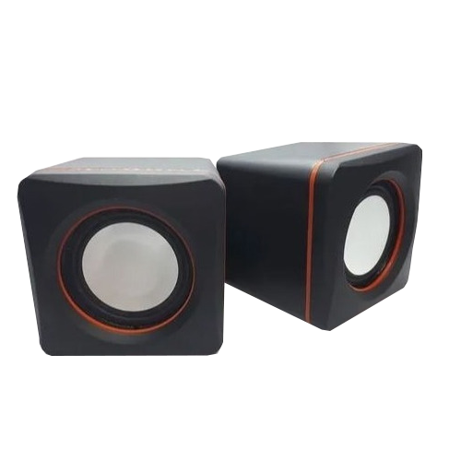
ACCESORIOS PARA COMPUTADOR
MODELO: ATL-G101
MARCA: G SYSTEM
CONEXIÓN: USB
FUNCIONA EN DIFERENTES DISPOSITIVOS
SALIDA: RMS 2.5W+2.5W
TIENE CABLE DE AUDIO AUX 3.5MM
IMPEDANCIA: 4 OHMS
RADIO DE AUDIO: 65dB
COLOR: NEGRO
PARLANTES PARA PC
$ 21.000

Slide 5
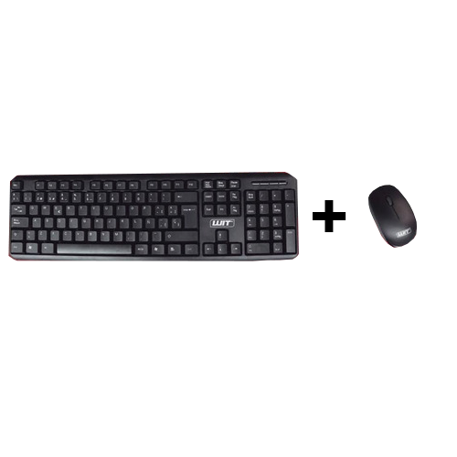
ACCESORIOS PARA COMPUTADOR
MODELO: CBO-CBT1100
MARCA: WIT
TECLADO CON FUNCIONALIDADES BASICAS
VIENE CON CABLE USB
FUNCIONA EN DIFERENTES DISPOSITIVOS
TECLADO ALFANUMERICO
DPI: 1000
COMBO TECLADO + MOUSE ALAMBRICO WIT
$ 40.000

Slide 6
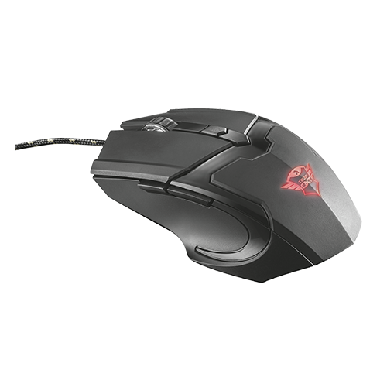
ACCESORIOS PARA COMPUTADOR
MODELO: MA-GTX101
MARCA: TRUST
DISEÑO CÓMODO Y ERGONÓMICO
* COMPATIBLE: PC, LAPTOP, CONSOLA, PS4, XBOX
* SOFTWARE COMPATIBLE: WINDOWS Y MAC
* DPI: 600, 1200, 2400, 4800
* SENSOR: OPTICO
* NUMERO DE BOTONES: 6
* CABLE: USB
* MEDIDA DE CABLE: 180CM
CARACTERÍSTICAS BOTÓN DE SELECCIÓN DE VELOCIDAD (600-4800 PPP) LOGOTIPO
ILUMINADO CON UN PATRÓN DE COLORES CAMBIANTES DISEÑO CÓMODO Y ERGONÓMICO
MOUSE TRUST GAMER GTX 101 ALAMBRICO USB
$ 47.000

Slide 7
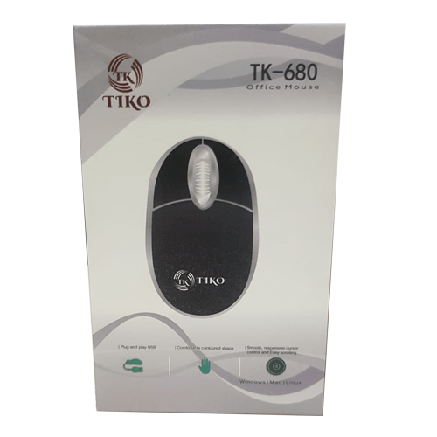
ACCESORIOS PARA COMPUTADOR
MODELO: MA-TK680
MARCA: TIKO
CONEXIÓN: USB
FUNCIONA EN DIFERENTES DISPOSITIVOS
MOUSE ALAMBRICO TIKO TIPO OFICINA
$ 8.000

Slide 8
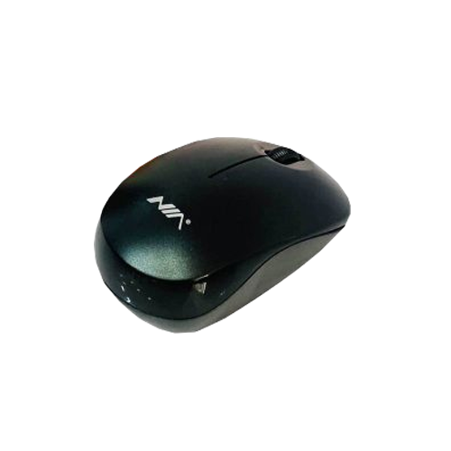
ACCESORIOS PARA COMPUTADOR
MODELO: MI-AN403
MARCA: NIA
DISEÑO CÓMODO Y ERGONÓMICO
* COMPATIBLE: PC, LAPTOP, CONSOLA, PS4, XBOX
* SOFTWARE COMPATIBLE: WINDOWS Y MAC
* DPI: 1600
* NUMERO DE BOTONES: 2
* ACCION: ADAPTADOR USB
* DISTANCIA DE TRABAJO: 10 METROS
MOUSE INALAMBRICO NIA REF: AN-403
$ 20.000

Slide 9
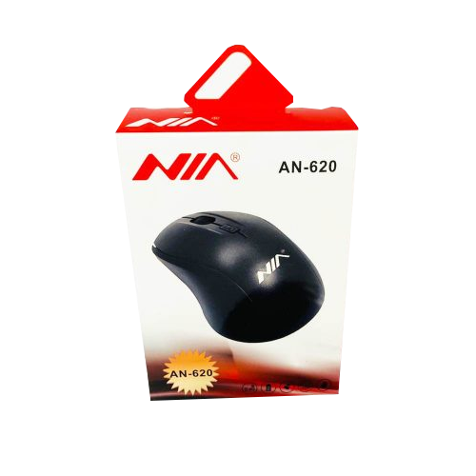
ACCESORIOS PARA COMPUTADOR
MODELO: MI-AN620
MARCA: NIA
DISEÑO CÓMODO Y ERGONÓMICO
* COMPATIBLE: PC, LAPTOP, CONSOLA, PS4, XBOX
* SOFTWARE COMPATIBLE: WINDOWS Y MAC
* DPI: 1200
* NUMERO DE BOTONES: 2
* ACCION: ADAPTADOR USB
* DISTANCIA DE TRABAJO: 10 METROS
MOUSE INALAMBRICO NIA REF: AN-620
$ 20.000

Slide 10
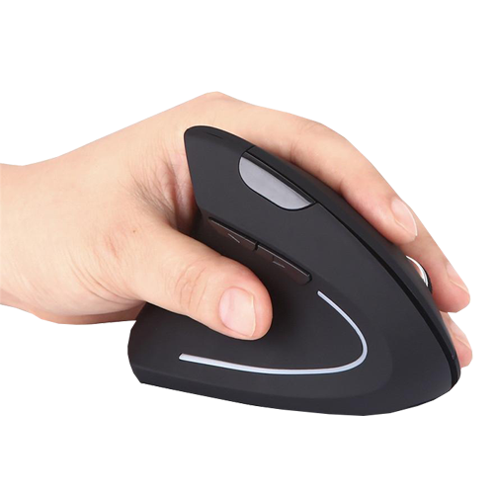
ACCESORIOS PARA COMPUTADOR
MODELO: MI-MVI06
MARCA: COMPLY
DISEÑO CÓMODO Y ERGONÓMICO
* COMPATIBLE: PC, LAPTOP, CONSOLA, PS4, XBOX
* SOFTWARE COMPATIBLE: WINDOWS Y MAC
* DPI: 1600
* NUMERO DE BOTONES: 5
* ACCION: ADAPTADOR USB
* DISTANCIA DE TRABAJO: 15 METROS
MOUSE INALAMBRICO COMPLY MVI-06
$ 60.000

Slide 11
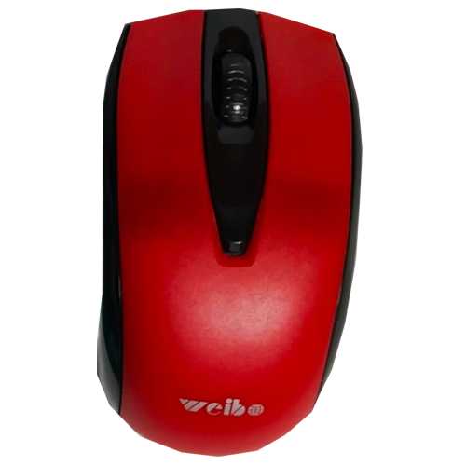
ACCESORIOS PARA COMPUTADOR
MODELO: MI-RF2821B
MARCA: WEIBO
DISEÑO CÓMODO Y ERGONÓMICO
* COMPATIBLE: PC, LAPTOP, CONSOLA, PS4, XBOX
* SOFTWARE COMPATIBLE: WINDOWS Y MAC
* DPI: 3200
* NUMERO DE BOTONES: 2
* ACCION: ADAPTADOR USB
* DISTANCIA DE TRABAJO: 10 METROS
MOUSE INALAMBRICO WEIBO RF2821B
$ 16.000

Slide 12
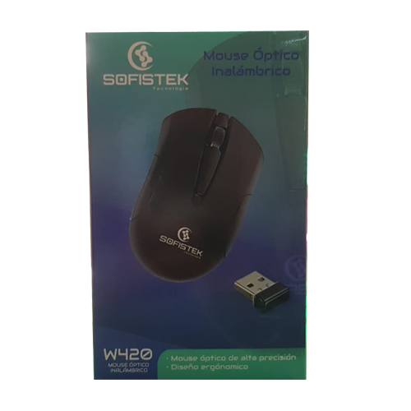
ACCESORIOS PARA COMPUTADOR
MODELO: MI-W420
MARCA: SOFISTEK
DISEÑO CÓMODO Y ERGONÓMICO
* COMPATIBLE: PC, LAPTOP, CONSOLA, PS4, XBOX
* SOFTWARE COMPATIBLE: WINDOWS Y MAC
* DPI: 1000
* NUMERO DE BOTONES: 2
* ACCION: ADAPTADOR USB
* DISTANCIA DE TRABAJO: 8 - 10 METROS
MOUSE INALAMBRICO SOFISTEK W420
$ 16.000

Slide 13
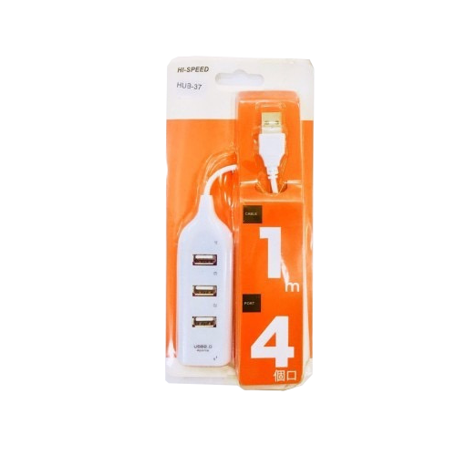
ACCESORIOS PARA COMPUTADOR
MODELO: MP-HUB37
ES UN MULTIPUERTOS PARA CONECTAR VARIOS CABLES O MEMORIAS USB
MARCA: GENERICO
CONEXIÓN: USB
FUNCIONA EN DIFERENTES DISPOSITIVOS
CANTIDAD: 3 RANURAS USB
LA VERSION DEL PUERTO USB ES 2.0
MULTIPUERTOS USB 2.0 HI-SPEED
$ 14.000

Slide 14
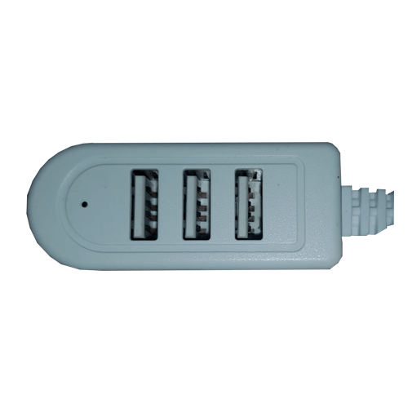
ACCESORIOS PARA COMPUTADOR
MODELO: MP-MST1
ES UN MULTIPUERTOS PARA CONECTAR VARIOS CABLES O MEMORIAS USB
MARCA: GENERICO
CONEXIÓN: USB
FUNCIONA EN DIFERENTES DISPOSITIVOS
CANTIDAD: 3 RANURAS USB
LA VERSION DEL PUERTO USB ES 2.0
MULTIPUERTOS USB 2.0 (3 PUERTOS)
$ 12.000

Slide 15
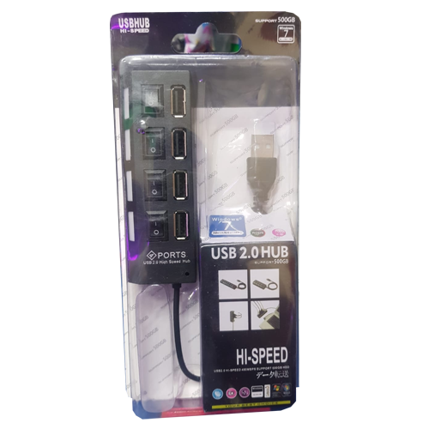
ACCESORIOS PARA COMPUTADOR
MULTIPUERTOS USB 2.0 (4 PUERTOS)
MODELO: MP-MT001
MARCA: HI-SPEED
ES UN MULTIPUERTOS PARA CONECTAR VARIOS CABLES O MEMORIAS USB
CONEXIÓN: USB
FUNCIONA EN DIFERENTES DISPOSITIVOS
CANTIDAD: 4 RANURAS USB
TIENE SWITH PARA CADA RANURA USB
LUZ LED PARA INDICAR CUANDO HAY UNA RANURA FUNCIONANDO
LA VERSION DEL PUERTO USB ES 2.0
$ 14.000

Slide 16
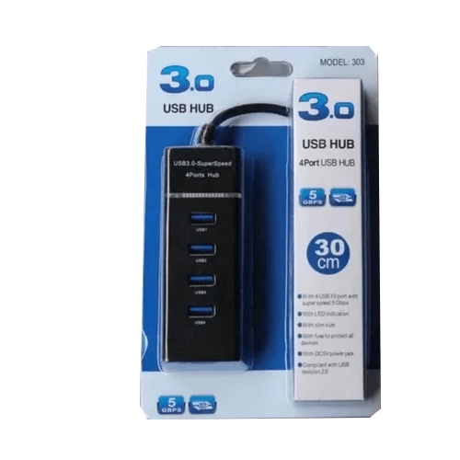
ACCESORIOS PARA COMPUTADOR
MULTIPUERTOS USB 3.0 (4 PUERTOS)
MODELO: MP-UH4P
MARCA: GENERICO
ES UN MULTIPUERTOS PARA CONECTAR VARIOS CABLES O MEMORIAS USB
CONEXIÓN: USB
FUNCIONA EN DIFERENTES DISPOSITIVOS
CANTIDAD: 4 RANURAS USB
LUZ LED PARA INDICAR CUANDO HAY UNA RANURA FUNCIONANDO
LA VERSION DEL PUERTO USB ES 3.0
$ 27.000

Slide 17
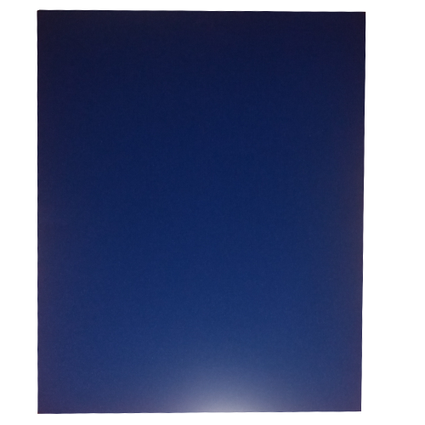
ACCESORIOS PARA COMPUTADOR
MODELO: PADM-03
MARCA: GENERICO
ALMOHADILLA COMODA PARA APOYAR NUESTRA MANO
EVITA CONTACTO DEL MOUSE CON LA BASE DONDE ESTE PUESTA
PADMOUSE SENCILLO
$ 7.000

Slide 18
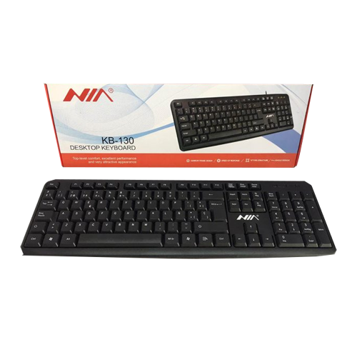
ACCESORIOS PARA COMPUTADOR
MODELO: TA-KB130
MARCA: NIA
TECLADO CON FUNCIONALIDADES BASICAS
VIENE CON CABLE USB
FUNCIONA EN DIFERENTES DISPOSITIVOS
TECLADO ALFANUMERICO
TECLADO ALAMBRICO NIA KB-130
$ 26.000

Slide 19
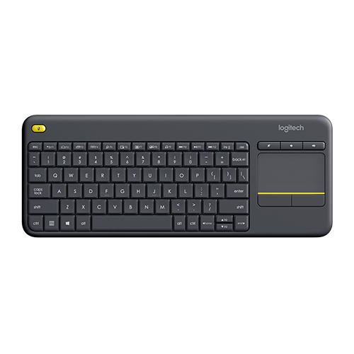
ACCESORIOS PARA COMPUTADOR
MODELO: TA-KB130
MARCA: LOGITECH
TECLADO CON FUNCIONALIDADES AVANZADAS
VIENE CON ADAPTADOR USB
FUNCIONA EN DIFERENTES DISPOSITIVOS
TECLADO ALFANUMERICO
TIENE TOUCHPAD INTEGRADO
ALTURA: 139,9 MM
ANCHO: 354,3 MM
PROFUNDIDAD: 23,5 MM
PESO: 390 G (CON BATERÍAS)
TECLADO INALAMBRICO LOGITECH K400 PLUS
$ 130.000

Slide 20
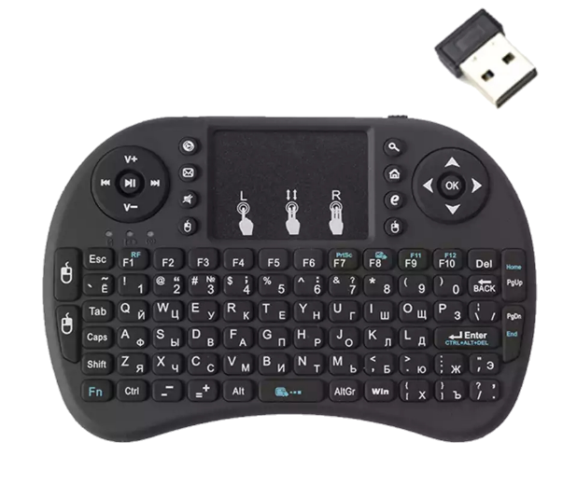
ACCESORIOS PARA COMPUTADOR
MODELO: TI-MKF
MARCA: MINI KEYBOARD
MINI TECLADO DE 2.4GHz
PANEL TACTIL
DISTANCIA: 10 METROS
CONEXIÓN: BLUETOOTH
TRAE CABLE MICRO USB (V8)
FUNCIONA EN DIFERENTES DISPOSITIVOS
MINI TECLADO INALAMBRICO
$ 35.000

Slide 21
CONTACTANOS:
CALLE 33E # 25-11 BARRIO: ALFONSO BARBERENA
TELEFONO: +5723731712
CELULAR: +573185313379
ASESOR: VICTOR CALVACHE

